Slide 1
Recife - PE
Observações mensais (309);
Período: 12/03/2020 – 14/01/2021;
Casos confirmados;
Casos acumulados;
Casos – MM7;
Óbitos confirmados;
Óbitos acumulados;
Óbitos – MM7;

Slide 2
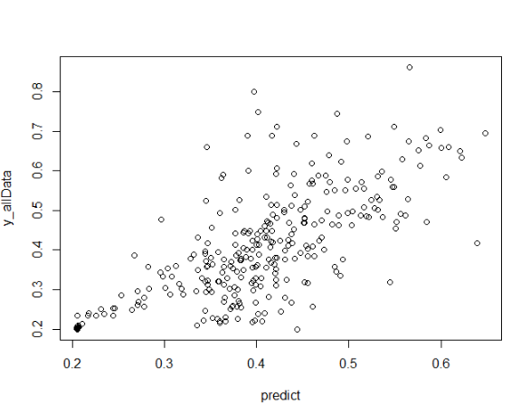
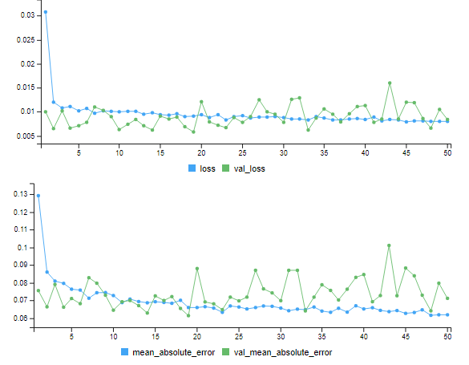
TfMLP (ar = 5) - Casos confirmados

Slide 3
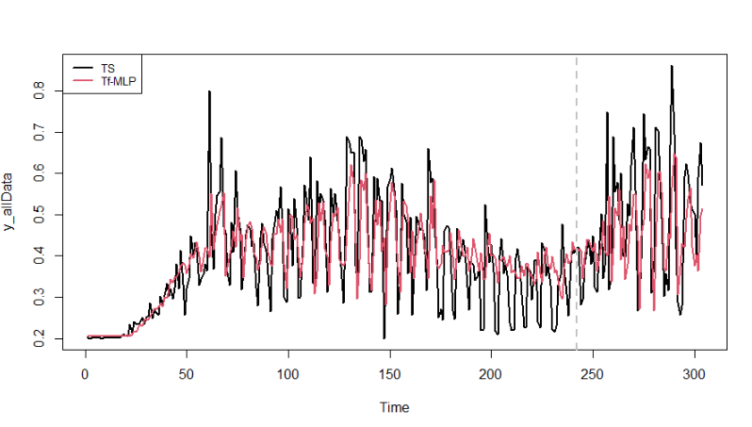

Slide 4
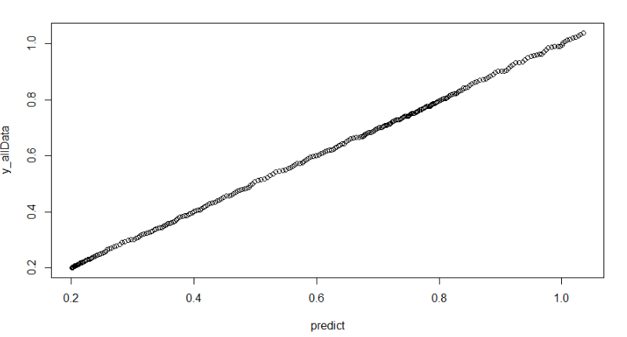
TfMLP (ar = 5) - Casos acumulados

Slide 5
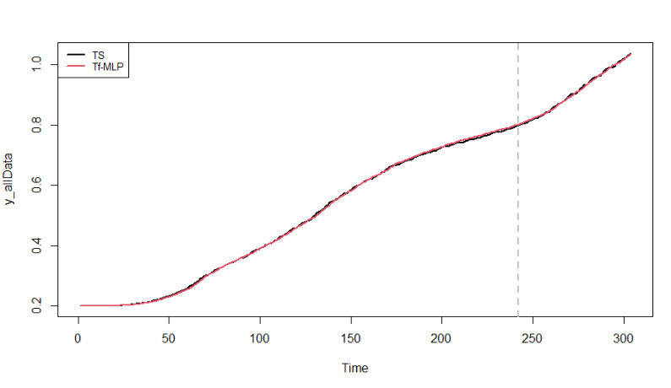

Slide 6
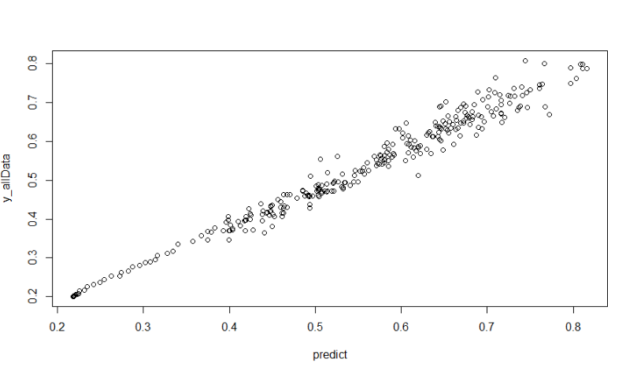
TfMLP (ar = 5) - Casos MM7

Slide 7
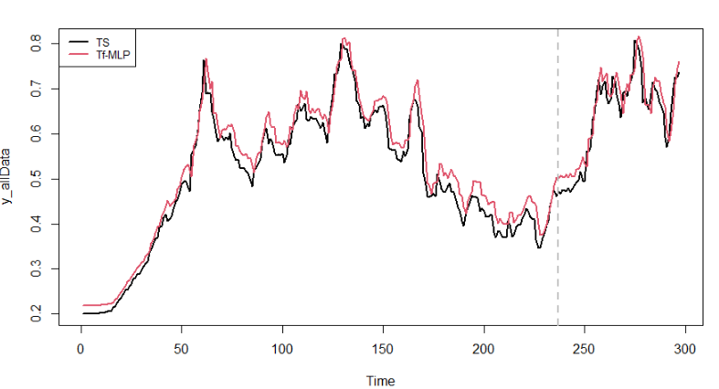

Slide 8
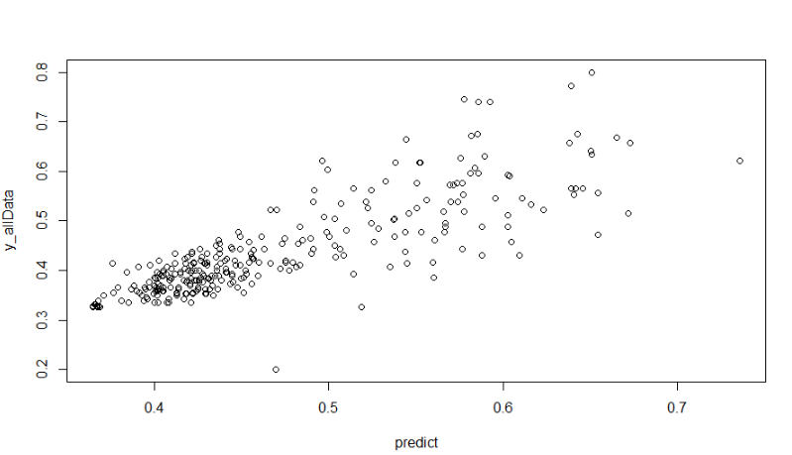
TfMLP (ar = 5) - Óbitos confirmados

Slide 9
